Slide 1
Итоги письменной компании первичных и территориальных организаций Профсоюза за повышение финансирования научных учреждений в 4 квартале 2021 и последующие годы
Заместитель председателя Профсоюза работников РАН
Георгий Алексеевич Ивлев

Slide 2
Статистика и анализ обращений организаций Профсоюза
В Профсоюзе имеются данные о том, что начиная с 22 июля 2021 года в Правительство РФ было направлено не менее 55 обращений от ППО и ТО Профсоюза.
В Профсоюзе имеются данные о том, что начиная с 23 сентября 2021 года в администрацию Президента РФ было направлено не менее 20 обращений от ППО и ТО Профсоюза.
Субъекты РФ, из которых направлялись обращения: Амурская, Калужская, Кемеровская, Нижегородская, Новосибирская, Саратовская, Свердловская и Томская области, Красноярский и Приморский края, Севастополь, Москва, Санкт-Петербург, Республики Башкортостан, Дагестан, Татарстан, Кабардино-Балкария, Чечня. Всего 18 субъектов РФ.
В большинстве случаев для подготовки ответов письма пересылались в Минобрнауки России, в ряде случаев в Минфин России, а так же имеется прямой ответ из администрации Президента РФ на основе полученной от ФОИВов информации.
В силу своей неинформативности ответы Минобрнауки России ниже не приводятся.

Slide 3
Первая ласточка в Красноярск из Минфина России
2022 – 5,0 млрд руб, 2023 – 5,2 млрд руб, 2024 – 7,9 млрд руб

Slide 4
Вторая ласточка в Томск и Екатеринбург из Минфина России
2022 – 6,3 млрд руб, 2023 – 6,6 млрд руб, 2024 – 10,1 млрд руб

Slide 5
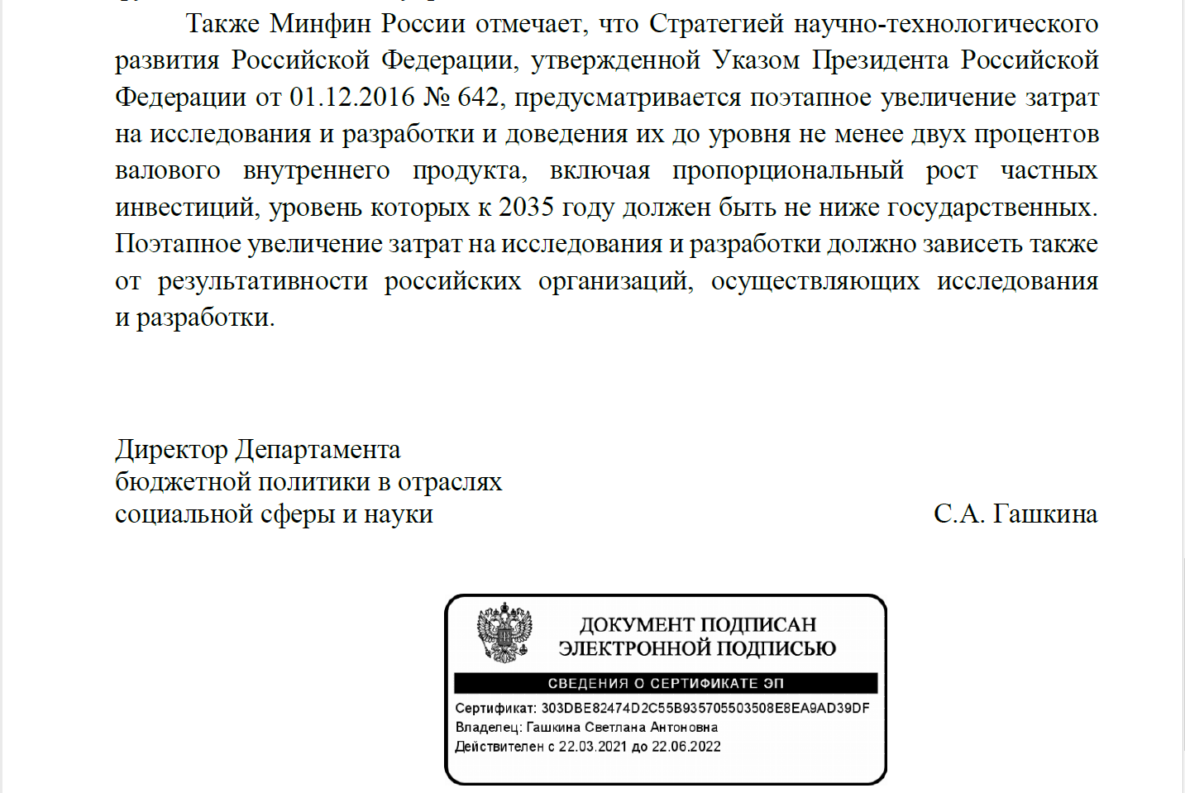
Екатеринбург +

Slide 6
Эффект от акции в 2021 году
Не исключено, что столь массово о проблеме нехватки средств писали опять только наши профсоюзные организации.
В итоге в свет вышло Распоряжение Правительства РФ от 11 декабря 2021 года №3544-р о выделении из резерва 12,27 млрд руб
Существенные дополнительные средства в конце года смогло изыскать Минобрнауки России
Дополнительные средства в 4 квартале 2021 года для федеральных бюджетных учреждений | Средства из резервного фонда Правительства РФ на оплату труда и начисления на выплаты по оплате труда отдельных категорий работников, определенных Указом Президента Российской Федерации от 7 мая 2012 г. No 597 "О мероприятиях по реализации государственной социальной политики" |  |  | Приоритизация расходов федерального бюджета | Дополнительные средства в 4 квартале для подведомстивенным Минобрнауки учреждениям
 | Всем главным распорядителям средств федерального бюджета в целях государственной поддержки федеральных государственных учреждений | Передано из резервного фонда Правительства РФ Минобрнауки России | % | Средства, которые перераспределило Минобрнауки России | Всего средств
 | Размер бюджетных ассигнований (тыс. рублей) | Размер бюджетных ассигнований (тыс. рублей) |  | Размер бюджетных ассигнований (тыс. рублей) | Размер бюджетных ассигнований (тыс. рублей)
Учреждения осуществляющие образовательную деятельность | 2 951 675,70 | 1 738 137,30 | 58,89% | 467 050,00 | 2 205 187,30
Учреждения осуществляющие научную деятельность | 5 273 735,40 | 3 976 682,30 | 75,41% | 1 376 600,00 | 5 353 282,30
Учреждения осуществляющие медицинскую деятельность | 2 676 090,00 | 201 600,00 | 7,53% | 252 650,00 | 454 250,00
Учреждениям культуры | 1 366 669,20 | 8 207,30 | 0,60% | ? | 8 207,30(+?)
Итого | 12 268 170,30 | 5 924 626,90 | 48,29% | 2 096 300,00(+?) | 8 020 926,90(+?)

Slide 7
Методология распределения средств между научными учреждениями Минобрнауки России

Slide 8
Принципы распределения средств между научными учреждениями Минобрнауки России

Slide 9
Выводы
В связи с Распоряжением Правительства РФ от 11 декабря 2021 года №3544-р о выделении из резерва Правительства РФ дополнительных средств для федеральных бюджетных учреждений, по мнению заместителя министра Минобрнауки России А.В.Омельчука в конце этого года среди подведомственных учреждений был распределён беспрецедентно большой объём средств.
Так же и Профсоюзные организации проявили беспрецедентно массовую активность в отправке писем в органы власти РФ.
Есть ли между этими событиями связь, пусть каждый решит сам.
В презентации использованы материалы из выступления Зам.министра Минобрнауки России А.В.Омельчука (https://www.youtube.com/watch?v=DQrKVl0Ianc)

